Slide 1

우리가찾아줄”개＂
찾아줄개

Slide 2
목차
1
제작동기
2
간트 차트
3
동작 원리
4
구현모습
5
기대효과
6
QnA

Slide 3

Part 1,
제작 동기

Slide 4
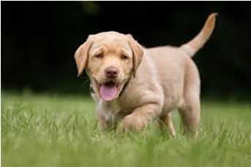
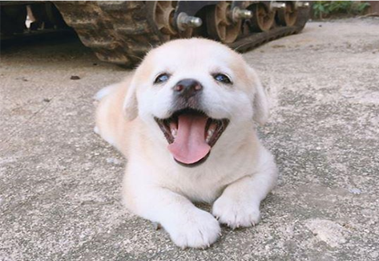
Part 1,
제작 동기
천만 애견인 시대 하지만 생각보다 많은 유기견이 생기고있다.

Slide 5

Part 1,
제작 동기
1
내용을 입력하세요
2
웹에 미리 등록해놓은 정보를 활용해
유기견을 쉽게 찾을 수 있도록 도와주는 웹이 없을까?

Slide 6

Part 2,
간트 차트

Slide 7
Part 2,
간트 차트

Slide 8

Part 3,
동작 원리

Slide 9



Part 3,
동작 원리
가로등에 부착되어 있는
라즈베리파이 블루투스를 통해
정보를 받아
위치정보를 확인 가능
후 반려견이 사라져
길 잃은 반려견이
가로등을 지나가게 된다면
아두이노 블루투스 센서를 반려견
목줄에 부착

Slide 10

Part 4,
구현 모습

Slide 11
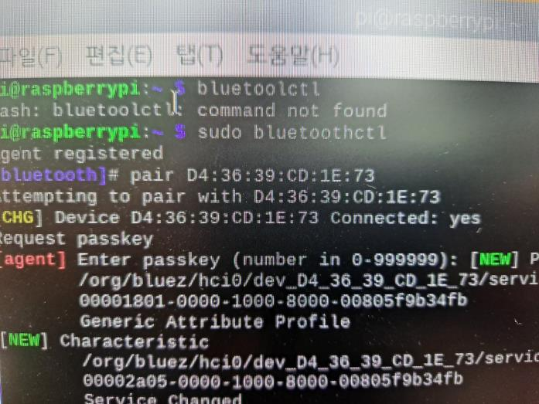
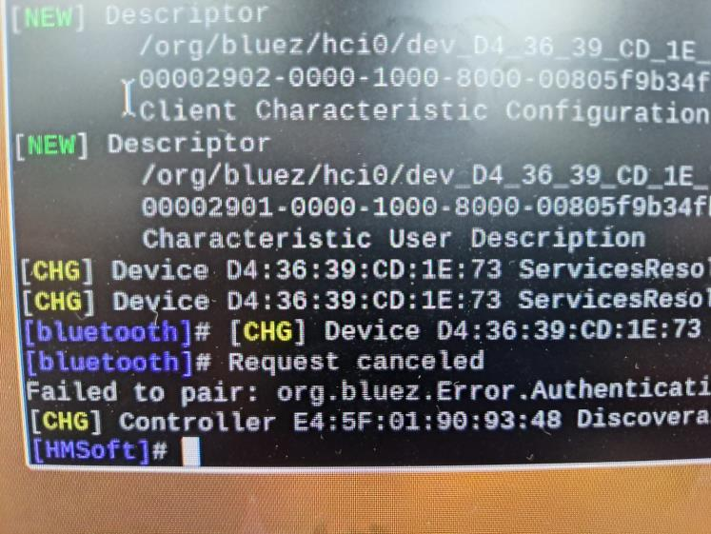
Part 4,
구현 모습
아두이노를 pair로 라즈베리와 연결
HMSoft(아두이노 블루투스 장치)와 접속성공

Slide 12
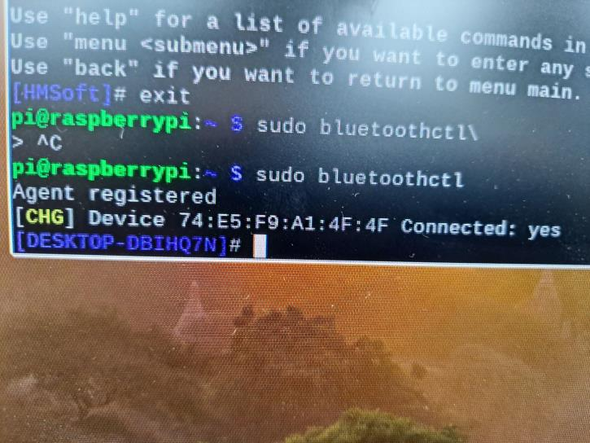

Part 4,
구현 모습
연결 후 phpmyadmin / mac_table 에 접속된 라즈베리 이름과 위도,경도 라즈베리와 접촉된 아두이노 MAC주소를 저장
데스크탑 PC와 연결

Slide 13
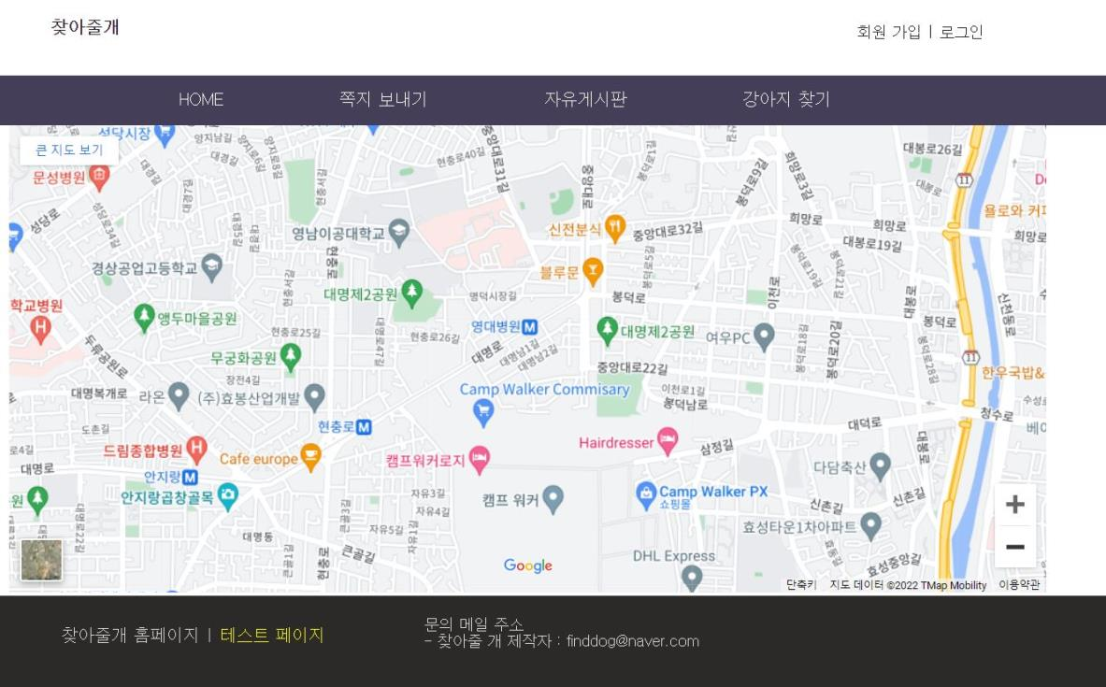
Part 4,
구현 모습
들어온 데이터를 바탕으로 홈페이지 지도로 위도,경도를 검색해서 위치를 찾는다.

Slide 14

Part 5,
기대 효과

Slide 15


!
기대효과
점차 늘어나는 유기견 수의 감소.
이로 인해 발생하는
사회적 문제 (물건 훼손, 짖음 등)의 해소.
반려견을 키우는 사람들에게
최소한의 안전장치를 마련해줄 수 있다.

Slide 16

Q&A

Slide 17

감사합니다.

